Slide 1

Общий случай движения твердого тела.
МГТУ им. Н.Э. Баумана
Движение твердого тела называется общим случаем движения, если нет ограничений на положение тела в пространстве. Все остальные типы движения твердого тела можно рассматривать как его частные проявления.
Положение твердого тела в пространстве определяется положением трех его точек не лежащих на одной прямой.
z
А
С
В
Координаты этих точек не являются независимыми, они связаны уравнениями:
o
y
x
- расстояния между соответствующими точками в теле.
Таким образом, число независимых координат, определяющих положение тела в пространстве, а следовательно и число степеней свободы свободного твердого тела в пространстве равно шести.

Slide 2








Общий случай движения твердого тела.
МГТУ им. Н.Э. Баумана
Теорема Шаля. В общем случае движения твердое тело из одного положения в другое можно переместить путем одного поступательного перемещения вместе с произвольно выбранным полюсом, и одного поворота вокруг оси, проходящей через выбранный полюс.
z
Любое движение свободного тела можно составить из поступательного движения вместе с подвижной системой координат и сферического движения относительно этой системы координат.
Z
$$ψ$$
$$φ$$
Y
z1
O1x1y1z1 – неподвижная система; Oxyz – движется поступательно
$$θ$$
O
y
Уравнения движения твердого тела в общем случае его движения:
$$ψ$$
$$φ$$
X
$$x_{O}=x_{O}\left(t\right)$$
$$y_{O}=y_{O}\left(t\right)$$
$$z_{O}=z_{O}\left(t\right)$$
$ψ=ψ(t)$
$$φ=φ\left(t\right)$$
$$θ=θ(t)$$
x
$$θ$$
O1
K
y1
x1

Slide 3


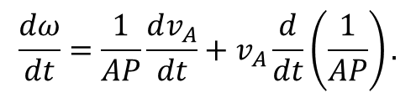







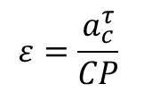





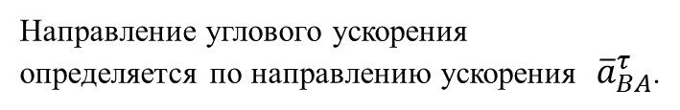






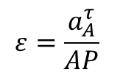
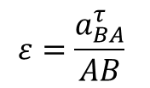


Скорости точек твердого тела в общем случае движения.
МГТУ им. Н.Э. Баумана
z1
$${\overline{r}}_{A}={\overline{r}}_{o}+\overline{ρ}, \left|\overline{ρ}\right|=OA=const$$
A
$${\overline{v}}_{AO}$$
$${\overline{v}}_{A}=\frac{{d\overline{r}}_{A}}{dt}= \frac{d}{dt}\left({\overline{r}}_{o}+\overline{ρ}\right)=\frac{{d\overline{r}}_{o}}{dt}+\frac{d\overline{ρ}}{dt}={\overline{v}}_{O}+{\overline{v}}_{AO}$$
$${\overline{v}}_{A}$$
$$\overline{ρ}$$
$${\overline{v}}_{O}$$
По формуле Эйлера: ${\overline{v}}_{AO}=\overline{ω}×\overline{ρ.}$
O
Окончательно: ${\overline{v}}_{A}={\overline{v}}_{O}+{\overline{v}}_{AO}={\overline{v}}_{O}+\overline{ω}×\overline{ρ}.$
$${\overline{v}}_{O}$$
O1
$$\overline{ω}$$
Докажем, что угловая скорость не зависит от выбора полюса.
y1
Предположим, что угловые скорости относительно двух полюсов не равны.
x1
$${\overline{v}}_{A}$$
$${\overline{v}}_{A}={\overline{v}}_{O_{1}}+{\overline{ω}}_{1}×{\overline{r}}_{1};$$
$${\overline{v}}_{A}={\overline{v}}_{O_{2}}+{\overline{ω}}_{2}×{\overline{r}}_{2}$$
A
$${\overline{ω}}_{2}$$
$${\overline{v}}_{O_{2}}={\overline{v}}_{O_{1}}+{\overline{ω}}_{1}×\overline{O_{1}O_{2}}$$
$${\overline{ω}}_{1}$$
$${\overline{r}}_{1}$$
$${\overline{r}}_{2}$$
$${\overline{v}}_{O_{2}}$$
$${\overline{v}}_{A}={\overline{v}}_{O_{1}}+{\overline{ω}}_{1}×\overline{O_{1}O_{2}}+{\overline{ω}}_{2}×{\overline{r}}_{2}$$
$$\overline{O_{1}O_{2}}$$
${\overline{v}}_{O_{1}}+{\overline{ω}}_{1}×{\overline{r}}_{1}$ $={\overline{v}}_{O_{1}}+{\overline{ω}}_{1}×\overline{O_{1}O_{2}}+{\overline{ω}}_{2}×{\overline{r}}_{2}$
$$O_{1}$$
$O_{2}$
${\overline{ω}}_{1}×{(\overline{r}}_{1}−\overline{O_{1}O_{2}})={\overline{ω}}_{2}×{\overline{r}}_{2}$,
$${\overline{r}}_{1}={\overline{r}}_{2}+\overline{O_{1}O_{2}}$$
$${\overline{v}}_{O_{1}}$$
${\overline{ω}}_{1}×{\overline{r}}_{2}={\overline{ω}}_{2}×{\overline{r}}_{2} ⟹{\overline{ω}}_{1}=$ ${\overline{ω}}_{2}$

Slide 4
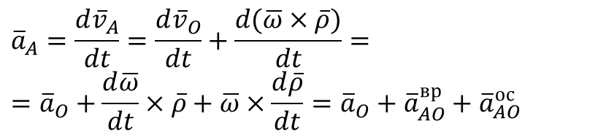

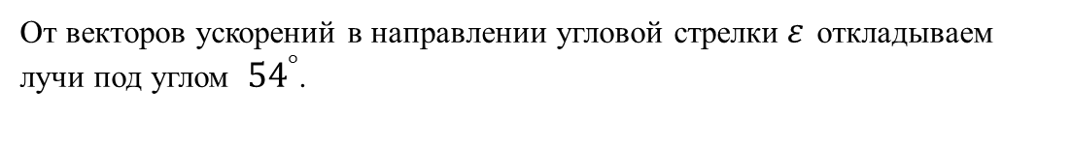



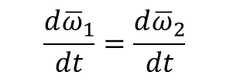






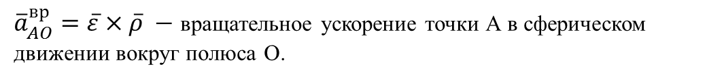

Ускорения точек твердого тела в общем случае движения.
МГТУ им. Н.Э. Баумана
$${\overline{v}}_{A}={\overline{v}}_{O}+\overline{ω}×\overline{ρ}$$
z1
A
$${\overline{a}}_{O}$$
$${\overline{a}}_{AO}^{ос}$$
$${\overline{a}}_{A}=\frac{d{\overline{v}}_{A}}{dt}=\frac{d{\overline{v}}_{O}}{dt}+\frac{d(\overline{ω}×\overline{ρ})}{dt}=$$
$$={\overline{a}}_{O}+\frac{d\overline{ω}}{dt}×\overline{ρ}+\overline{ω}×\frac{d\overline{ρ}}{dt}={\overline{a}}_{O}+{\overline{a}}_{AO}^{вр}+{\overline{a}}_{AO}^{ос}$$
$$\overline{ω}$$
$${\overline{a}}_{AO}^{вр}$$
$$\overline{ρ}$$
$$\overline{ε}$$
${\overline{a}}_{AO}^{вр}=\overline{ε}×\overline{ρ} −$ вращательное ускорение точки А в сферическом движении вокруг полюса O.
O
$${\overline{a}}_{O}$$
O1
${\overline{a}}_{AO}^{ос}=\overline{ω}×\left(\overline{ω}×\overline{ρ}\right)=\overline{ω}×{\overline{v}}_{AO}−$ осестремительное ускорение
точки А в сферическом движении вокруг полюса O.
y1
x1
Таким образом, ускорение любой точки тела равна геометрической сумме ускорения полюса и ускорения этой точки в ее сферическом движении вокруг полюса.
Так же как и вектор$\overline{ ω}$, вектор углового ускорения свободного твердого тела не зависит от выбора полюса.
${\overline{ω}}_{1}=$ ${\overline{ω}}_{2},$
$$\frac{d{\overline{ω}}_{1}}{dt}=\frac{d{\overline{ω}}_{2}}{dt}$$
$$\overline{ε_{1}}=\overline{ε_{2}}=\overline{ε}$$

Slide 5

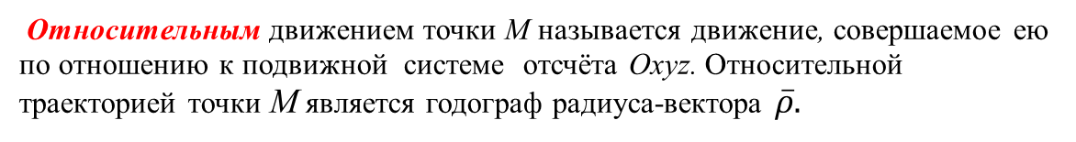
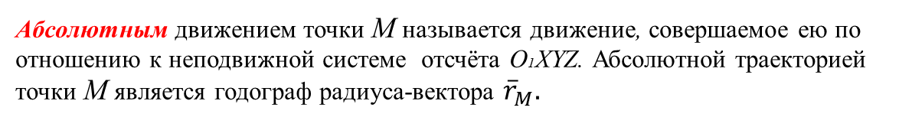


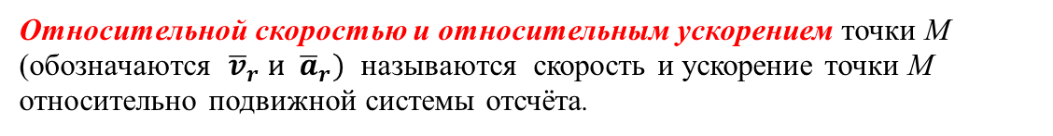
Сложное движение точки
МГТУ им. Н.Э. Баумана
Часто приходится рассматривать движение одной точки одновременно относительно нескольких систем координат, одна из которых условно принимается за неподвижную. Движение точки M называется сложным, если точка по отношению к основной (неподвижной) системе отсчета участвует в двух или более движениях.
Относительная траектория
Абсолютным движением точки М называется движение, совершаемое ею по отношению к неподвижной системе отсчёта О1XYZ. Абсолютной траекторией точки M является годограф радиуса-вектора ${\overline{r}}_{M}.$
Z
z
М
Абсолютная траектория
Абсолютной скоростью и абсолютным ускорением точки М называются скорость и ускорение точки М относительно неподвижной системы отсчёта.
$$\overline{ρ}$$
y
$${\overline{r}}_{M}$$
Относительным движением точки М называется движение, совершаемое ею по отношению к подвижной системе отсчёта Оxyz. Относительной траекторией точки M является годограф радиуса-вектора $\overline{ρ}.$
_{O}
$${\overline{r}}_{O}$$
x
Относительной скоростью и относительным ускорением точки М (обозначаются ${{\overline{v}}_{r} и \overline{a}}_{r})$ называются скорость и ускорение точки М относительно подвижной системы отсчёта.
О₁
Y
Переносным движением для точки М называется движение, подвижной системы Оxyz по отношению к неподвижной О1XYZ.
X
Переносной скоростью и переносным ускорением точки М (обозначаются ${{\overline{v}}_{e} и \overline{a}}_{e})$ называются скорость и ускорение неизменно связанной с подвижной системой отсчета точки, с которой в данный момент времени совпадает точка М.

Slide 6


Формула Бура
МГТУ им. Н.Э. Баумана
в
Рассмотрим изменение некоторого вектора в по отношению к двум системам координат.
Z
z
В подвижной системе отсчета Oxyz :
$$\overline{ω}$$
y
Продифференцируем это выражение по времени:
О
x
Первые три слагаемые учитывают изменение вектора при неизменных ортах
О₁
– локальная производная вектора $\overline{b}$.
Y
– формулы Пуассона.
X
– формула Бура.
Полная (абсолютная) производная произвольного вектора, равна сумме локальной производной этого вектора и векторного произведения угловой скорости подвижной системы отсчёта на дифференцируемый вектор.

Slide 7




Теорема о сложении скоростей при сложном движении
МГТУ им. Н.Э. Баумана
Теорема. Абсолютная скорость точки равна геометрической сумме относительной и переносной скоростей.
Доказательство.
Для любого момента времени верно векторное равенство:
z
$${\overline{ω}}_{e}$$
Z
М
Продифференцируем его по времени
y
$${\overline{r}}_{M}$$
$$\overline{ρ}$$
О
По формуле Бура
$${\overline{r}}_{O}$$
x
Тогда получаем
О₁
Y
Поскольку
то окончательно имеем:
X

Slide 8




Теорема о сложении ускорений при сложном движении
МГТУ им. Н.Э. Баумана
Кинематическая теорема Кориолиса. Абсолютное ускорение точки является векторной суммой трех ускорений: относительного, переносного и ускорения Кориолиса.
По теореме о сложении скоростей, абсолютная скорость точки
z
$${\overline{ω}}_{e}$$
Продифференцируем по времени абсолютную скорость точки
Z
М
y
$${\overline{r}}_{M}$$
$$\overline{ρ}$$
Воспользовавшись формулой Бура, получим
О
$${\overline{r}}_{O}$$
x
О₁
Y
X
Тогда получим:
Здесь
– переносное ускорение,
– ускорение Кориолиса.
Окончательно
– кинематическая теорема Кориолиса.

Slide 9
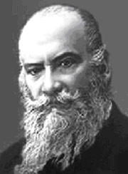




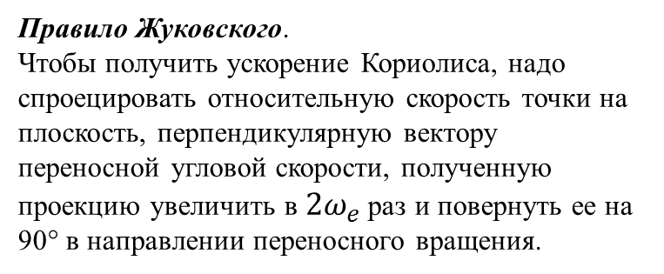

Ускорение Кориолиса. Правило Жуковского
МГТУ им. Н.Э. Баумана
Вектор ${\overline{a}}_{к}$ перпендикулярен плоскости, содержащей векторы ${\overline{ω}}_{e}$ и ${\overline{v}}_{r}$ и направлен таким образом, что, если смотреть с конца этого вектора, то кратчайший поворот вектора ${\overline{ω}}_{e}$ к вектору ${\overline{v}}_{r}$ наблюдается против поворота часовой стрелки.
По модулю ускорение Кориолиса
$a_{к}=2ω_{e}v_{r}sinα,$ где $α=\hat{{\overline{ω}}_{e},{\overline{v}}_{r}}$.
$${\overline{ω}}_{e}$$
Правило Жуковского.
Чтобы получить ускорение Кориолиса, надо спроецировать относительную скорость точки на плоскость, перпендикулярную вектору переносной угловой скорости, полученную проекцию увеличить в $2ω_{e}$ раз и повернуть ее на 90° в направлении переносного вращения.
$${\overline{v}}_{r}$$
$$ω_{e}$$
$$α$$
$${\overline{a}}_{к}$$
90°
$${\overline{v}}_{r}^{∗}$$
$$2ω_{e}{\overline{v}}_{r}^{∗}$$

Slide 10




Нули ускорения Кориолиса.
МГТУ им. Н.Э. Баумана
Рассмотрим случаи, когда ускорение Кориолиса обращается в нуль.
$${\overline{v}}_{A}$$
$${\overline{v}}_{B}$$
$${\overline{v}}_{r}$$
1. Переносное движение – поступательное, ω_{е}= 0
А
M
B
ω
2. ${ v}_{r}$ = 0, например, при смене направления относительного движения
О
О₁
3. ${\overline{ω}}_{e}∥{\overline{v}}_{r}$
$${\overline{ω}}_{e}$$
$${\overline{v}}_{r}$$

Slide 11


Сложение ускорений при различных случаях переносного движения
МГТУ им. Н.Э. Баумана
1) Переносное движение – поступательное.
ω_{е}= 0
Если движение поступательное, равномерное и прямолинейное, то
2) Переносное движение – вращательное.
$${\overline{v}}_{e}={\overline{ω}}_{e}×\overline{ρ}; v_{e}=ωh$$
$${\overline{a}}_{e}^{}={\overline{a}}_{e}^{τ}+{\overline{a}}_{e}^{n}; a_{e}^{n}=ω_{e}^{2}h, a_{e}^{τ}=ε_{e}h$$
3) Переносное движение – плоское.
$${\overline{v}}_{B}^{e}={({\overline{v}}_{A}^{}+{\overline{v}}_{BA}^{})}_{e};{ v}_{BA}^{}=ω_{e}AB$$
$${{\overline{a}}_{B}}^{e}=({{\overline{a}}_{A}^{}+{{\overline{a}}_{BA}}^{τ}+{{\overline{a}}_{BA}}^{n})}_{e};a_{BA}^{n}=ω_{e}^{2}AB, a_{BA}^{τ}=ε_{e}AB$$

